Slide 1

DOS MUNDOS EN EL
MISMO COMERCIO
Las ventas online pyme suben 17,6%; las presenciales
siguen cayendo. CAME, agosto 2026
ESTRATEGIA · DECISIÓN · EJECUCIÓN
Fuente: CAME — Confederación Argentina de la Mediana Empresa
KARTAL Consulting | kartal.com.ar | Martes 8 de septiembre de 2026
Notes:
Portada. El informe analiza el dato de agosto de 2026 de la CAME sobre ventas minoristas pyme: online +17,6% interanual, presencial -0,2%. Una divergencia de casi 18 puntos porcentuales entre canales dentro del mismo comercio.

Slide 2
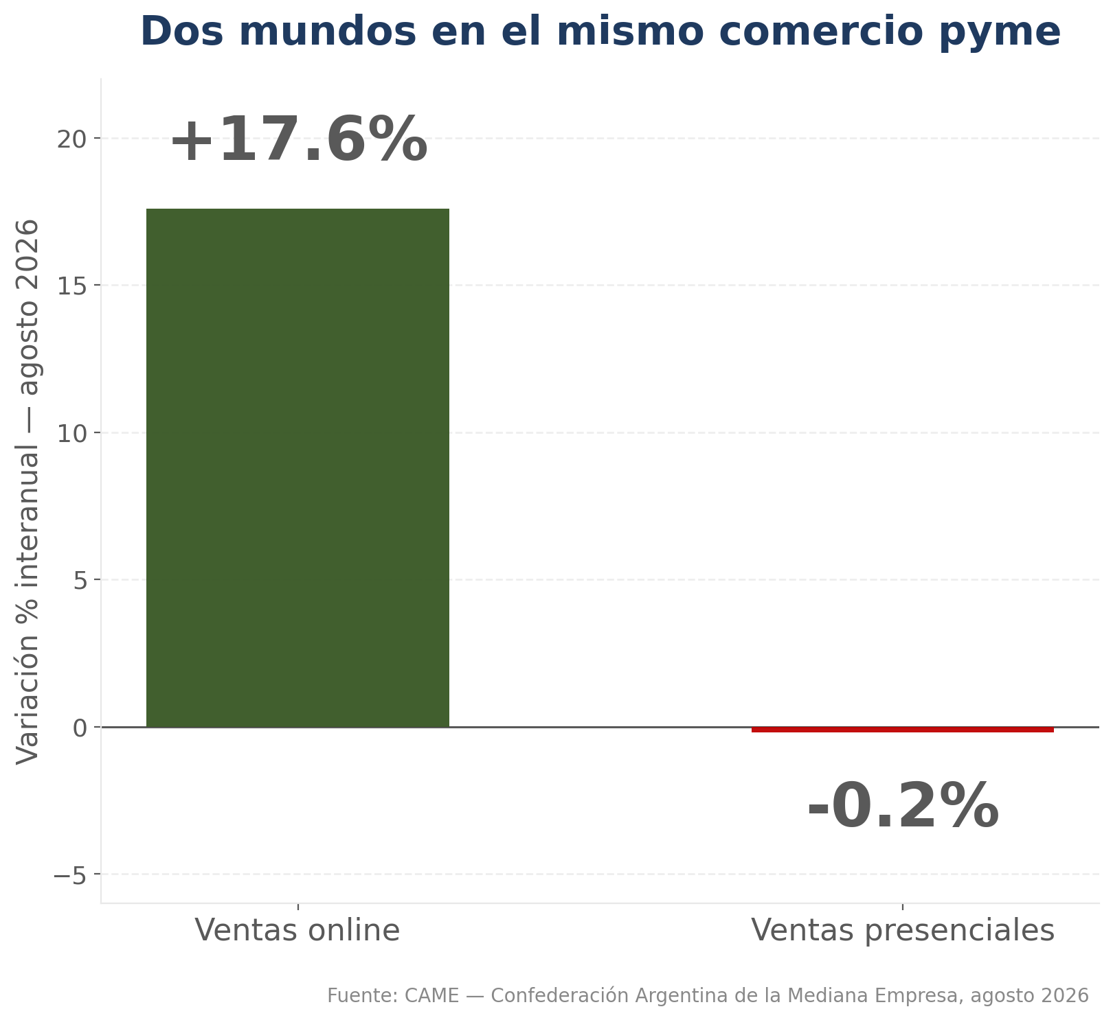
LA BRECHA ENTRE CANALES
Variación interanual, agosto 2026
«El canal online no es un complemento. Es, hoy, el único que crece.»
Notes:
Dato clave visual. Las ventas online de pymes minoristas crecieron 17,6% interanual en agosto, mientras las presenciales cayeron 0,2% -una brecha de casi 18 puntos porcentuales entre dos canales de la misma empresa.

Slide 3
DOS FUERZAS, UNA MISMA PYME
DEMANDA
OFERTA
Menor ingreso disponible
por tarifas y endeudamiento
familiar; compras limitadas
a lo indispensable
Márgenes comprimidos por
listas mayoristas e importados;
más descuentos y promociones
para mover inventario
Ambas presionan sobre el mismo canal: el presencial
«El canal online no es un complemento. Es, hoy, el único que crece.»
Notes:
Contexto. La caida presencial combina un problema de demanda (menor ingreso disponible, endeudamiento familiar) con un problema de oferta (margenes comprimidos por costos mayoristas y competencia de importados). El canal online no depende de esos mismos factores de la misma manera.

Slide 4
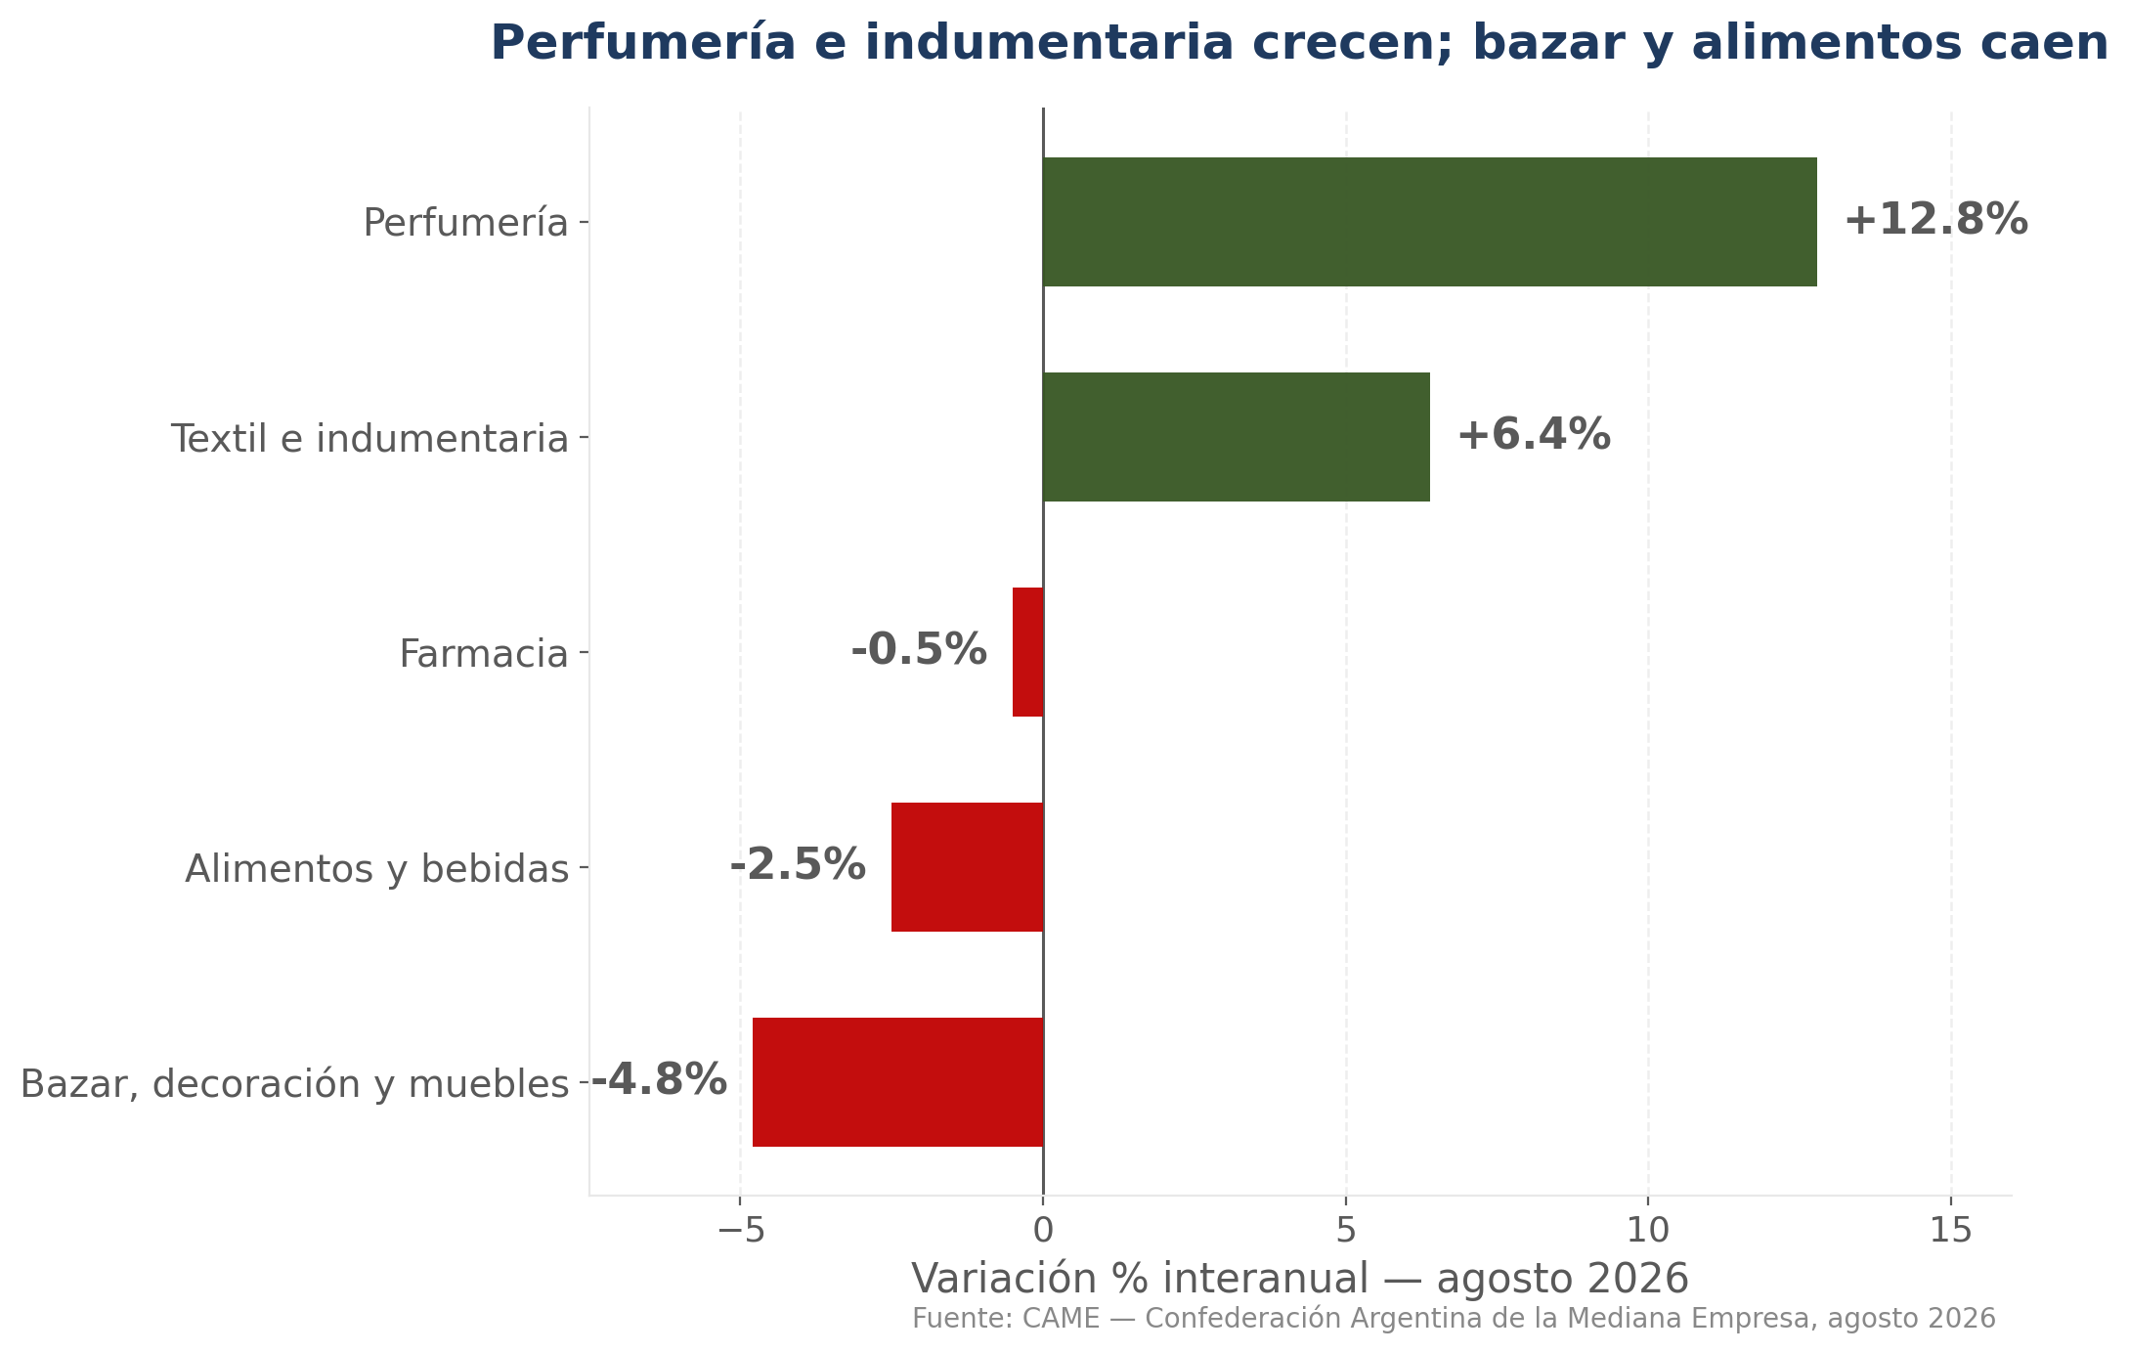
NO TODOS LOS RUBROS CAEN IGUAL
Variación interanual por rubro, agosto 2026
«El canal online no es un complemento. Es, hoy, el único que crece.»
Notes:
Dato clave visual. Perfumeria (+12,8%) e indumentaria (+6,4%) crecen incluso en el agregado. Bazar y decoracion (-4,8%), alimentos (-2,5%) y farmacia (-0,5%) caen. La divergencia no es solo online vs presencial, tambien es por categoria de producto.

Slide 5
EL CLIMA DE NEGOCIOS PYME
46,5%
6,1%
57,9%
reportó que su
situación empeoró
reportó que su
situación mejoró
cree que no es
momento de invertir
La brecha entre empeoramiento y mejora es de casi 8 a 1
KARTAL Consulting · kartal.com.ar
«El canal online no es un complemento. Es, hoy, el único que crece.»
Notes:
Clima de negocios. El 46,5% de las pymes relevadas reporto que su situacion empeoro, contra apenas 6,1% que mejoro -una brecha de casi 8 a 1. Y el 57,9% considera que no es momento de invertir en su propia empresa.

Slide 6
LO QUE ESTO SIGNIFICA PARA LA PYME
01
02
03
Auditar la
asignación de recursos
Priorizar el
canal online
Diferenciar
por rubro
Comparar cuanto invierte
la pyme en cada canal
contra la brecha real
de rendimiento (+17,6%
vs -0,2%).
Es el unico canal
que crece. Redirigir
el proximo ciclo de
inversion comercial
hacia ahi.
Perfumeria e
indumentaria: acelerar
online. Alimentos y
farmacia: evaluar
modelos hibridos.
KARTAL Consulting · kartal.com.ar
«El canal online no es un complemento. Es, hoy, el único que crece.»
Notes:
Implicancias estrategicas. Tres acciones: 1) Auditar la asignacion de recursos entre canales contra la brecha real de rendimiento. 2) Priorizar el canal online, el unico que crece. 3) Diferenciar la estrategia por rubro: acelerar online en perfumeria e indumentaria, evaluar modelos hibridos en alimentos y farmacia.

Slide 7
«El canal online no es un complemento marginal. Es, hoy, el único canal que crece. Seguir invirtiendo parejo entre los dos mundos es apostar contra los propios datos del sector.»
Agop Karagoz
Director — KARTAL Consulting
kartal.com.ar/informes/pymes_online_presencial_2026.php
KARTAL Consulting · kartal.com.ar
Notes:
Cierre. La cita del director resume el argumento central: el canal online es hoy el unico que crece dentro del comercio minorista pyme. Mantener una asignacion de recursos pareja entre online y presencial contradice lo que muestran los propios datos del sector.

